Slide 1
Bağımlılık nedir?

Slide 2
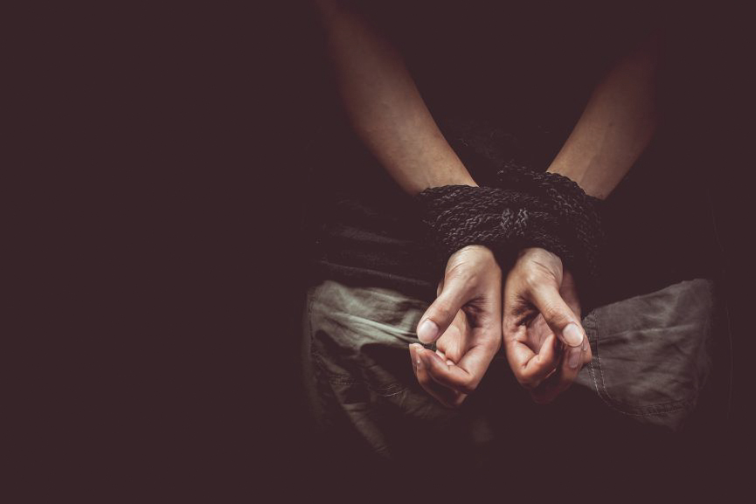
Bağımlılık
Kişinin bir şeye aşırı bağlanmasıdır.
Kullanmanın zararı açıkça görülse ve bilinse bile
bağımlı olunan ürünün bırakılamamasıdır.
Bağımlılık özetle, kişinin kullandığı bir nesne
veya yaptığı bir eylem üzerinde
kontrolünü kaybetmesidir.
03
Notes:
Ayrıca bakınız: Dumansız Bir Hayat adlı Yeşilay tarafından hazırlanmış kitapçık, s. 2-3.

Slide 3
Benim durumum ne acaba?
Soruları okuyup kendinizi değerlendiriniz.
Kendinize yandaki puanlardan uygun
olanı veriniz ve verdiğiniz puanı not ediniz.
Testin sonunda puanlarınızı toplayınız.
Böylece internet ve teknoloji bağımlılığı
konusunda durumunuzu belirlemiş olacaksınız.
Haydi o zaman, soruları cevaplayalım.
30
Notes:
Ayrıca bakınız: Teknolojiye Bağımlı Yaşama adlı Yeşilay tarafından hazırlanmış kitapçık, s. 20-21.

Slide 4
Benim durumum ne acaba?
1
Bilgisayar ya da diğer teknolojik aygıtlarınla geçirdiğin
zaman yüzünden gündelik sorumluluklarında
aksama oluyor mu?
Nadiren
Zamana zaman
Sık sık
Çoğu zaman
Her zaman
31
Notes:
Ayrıca bakınız: Teknolojiye Bağımlı Yaşama adlı Yeşilay tarafından hazırlanmış kitapçık, s. 20-21.

Slide 5
Benim durumum ne acaba?
2
Daha fazla internette kalmak için evdeki
sorumluluklarınızı ne sıklıkta ihmal ediyorsunuz?
Nadiren
Zamana zaman
Sık sık
Çoğu zaman
Her zaman
32
Notes:
Ayrıca bakınız: Teknolojiye Bağımlı Yaşama adlı Yeşilay tarafından hazırlanmış kitapçık, s. 20-21.

Slide 6
Benim durumum ne acaba?
3
İnternetin heyecanını dostlarınızın
yakınlığına ne sıklıkta tercih ediyorsunuz?
Nadiren
Zamana zaman
Sık sık
Çoğu zaman
Her zaman
33
Notes:
Ayrıca bakınız: Teknolojiye Bağımlı Yaşama adlı Yeşilay tarafından hazırlanmış kitapçık, s. 20-21.

Slide 7
Benim durumum ne acaba?
4
İnternet üzerinden ne sıklıkta
yeni biriyle arkadaşlık kuruyorsunuz?
Nadiren
Zamana zaman
Sık sık
Çoğu zaman
Her zaman
34
Notes:
Ayrıca bakınız: Teknolojiye Bağımlı Yaşama adlı Yeşilay tarafından hazırlanmış kitapçık, s. 20-21.

Slide 8
Benim durumum ne acaba?
5
Hayatınızdaki insanlar internette geçirdiğiniz
süre konusunda ne sıklıkta şikâyet ediyorlar?
Nadiren
Zamana zaman
Sık sık
Çoğu zaman
Her zaman
35
Notes:
Ayrıca bakınız: Teknolojiye Bağımlı Yaşama adlı Yeşilay tarafından hazırlanmış kitapçık, s. 20-21.

Slide 9
Benim durumum ne acaba?
6
İnternette geçirdiğiniz zaman nedeniyle işinizde ya da
derslerinizde ne sıklıkta problem yaşıyorsunuz?
Nadiren
Zamana zaman
Sık sık
Çoğu zaman
Her zaman
36
Notes:
Ayrıca bakınız: Teknolojiye Bağımlı Yaşama adlı Yeşilay tarafından hazırlanmış kitapçık, s. 20-21.

Slide 10
Benim durumum ne acaba?
7
Bir şey yapmadan önce sosyal medya hesaplarınızı
sıklıkta kontrol ediyorsunuz?
Nadiren
Zamana zaman
Sık sık
Çoğu zaman
Her zaman
37
Notes:
Ayrıca bakınız: Teknolojiye Bağımlı Yaşama adlı Yeşilay tarafından hazırlanmış kitapçık, s. 20-21.

Slide 11
Benim durumum ne acaba?
8
İşteki veya dersteki performansınız ya da
üretkenliğiniz ne sıklıkta internet sebebiyle düşüyor?
Nadiren
Zamana zaman
Sık sık
Çoğu zaman
Her zaman
38
Notes:
Ayrıca bakınız: Teknolojiye Bağımlı Yaşama adlı Yeşilay tarafından hazırlanmış kitapçık, s. 20-21.

Slide 12
Benim durumum ne acaba?
9
İnternette ne yaptığınız sorulduğunda
ne sıklıkta saldırgan ya da ketum oluyorsunuz?
Nadiren
Zamana zaman
Sık sık
Çoğu zaman
Her zaman
39
Notes:
Ayrıca bakınız: Teknolojiye Bağımlı Yaşama adlı Yeşilay tarafından hazırlanmış kitapçık, s. 20-21.

Slide 13
Benim durumum ne acaba?
10
Hayatınızla alakalı sizi rahatsız eden düşünceleri
ne sıklıkta interneti kullanarak zihninizden uzaklaştırıyorsunuz?
Nadiren
Zamana zaman
Sık sık
Çoğu zaman
Her zaman
40
Notes:
Ayrıca bakınız: Teknolojiye Bağımlı Yaşama adlı Yeşilay tarafından hazırlanmış kitapçık, s. 20-21.

Slide 14
Benim durumum ne acaba?
11
Ne sıklıkta kendinizi tekrar ne zaman
internete gireceğinizi düşünürken buluyorsunuz?
Nadiren
Zamana zaman
Sık sık
Çoğu zaman
Her zaman
41
Notes:
Ayrıca bakınız: Teknolojiye Bağımlı Yaşama adlı Yeşilay tarafından hazırlanmış kitapçık, s. 20-21.

Slide 15
Benim durumum ne acaba?
12
İnternetin olmadığı bir hayatın boş,
keyifsiz ve sıkıcı olacağını ne sıklıkta düşünüyorsunuz?
Nadiren
Zamana zaman
Sık sık
Çoğu zaman
Her zaman
42
Notes:
Ayrıca bakınız: Teknolojiye Bağımlı Yaşama adlı Yeşilay tarafından hazırlanmış kitapçık, s. 20-21.

Slide 16
Benim durumum ne acaba?
13
İnternetteyken meşgul edildiğinizde ne sıklıkta bağırıyor,
sinirleniyor ya da sıkılmış duruyorsunuz?
Nadiren
Zamana zaman
Sık sık
Çoğu zaman
Her zaman
43
Notes:
Ayrıca bakınız: Teknolojiye Bağımlı Yaşama adlı Yeşilay tarafından hazırlanmış kitapçık, s. 20-21.

Slide 17
Benim durumum ne acaba?
14
Gece geç vakitlere kadar internette olduğunuz için
ne sıklıkta uykusuz kalıyorsunuz?
Nadiren
Zamana zaman
Sık sık
Çoğu zaman
Her zaman
44
Notes:
Ayrıca bakınız: Teknolojiye Bağımlı Yaşama adlı Yeşilay tarafından hazırlanmış kitapçık, s. 20-21.

Slide 18
Benim durumum ne acaba?
15
İnternette olmadığınızda internete ne zaman
geri döneceğinizle ne sıklıkta meşgul oluyorsunuz
veya internette olduğunuzu ne sıklıkta hayal ediyorsunuz?
Nadiren
Zamana zaman
Sık sık
Çoğu zaman
Her zaman
45
Notes:
Ayrıca bakınız: Teknolojiye Bağımlı Yaşama adlı Yeşilay tarafından hazırlanmış kitapçık, s. 20-21.

Slide 19
Benim durumum ne acaba?
16
İnternetteyken kendinizi ne sıklıkta kendinize
“Birkaç dakika daha!” derken buluyorsunuz?
Nadiren
Zamana zaman
Sık sık
Çoğu zaman
Her zaman
46
Notes:
Ayrıca bakınız: Teknolojiye Bağımlı Yaşama adlı Yeşilay tarafından hazırlanmış kitapçık, s. 20-21.

Slide 20
Benim durumum ne acaba?
17
İnternette geçirdiğiniz vakti azaltmaya
ne sıklıkta çalışıyor ancak başarılı olamıyorsunuz?
Nadiren
Zamana zaman
Sık sık
Çoğu zaman
Her zaman
47
Notes:
Ayrıca bakınız: Teknolojiye Bağımlı Yaşama adlı Yeşilay tarafından hazırlanmış kitapçık, s. 20-21.

Slide 21
Benim durumum ne acaba?
18
İnternette ne kadar kaldığınızı yakınlarınızdan
saklamaya ne sıklıkta çalışıyorsunuz?
Nadiren
Zamana zaman
Sık sık
Çoğu zaman
Her zaman
48
Notes:
Ayrıca bakınız: Teknolojiye Bağımlı Yaşama adlı Yeşilay tarafından hazırlanmış kitapçık, s. 20-21.

Slide 22
Benim durumum ne acaba?
19
Arkadaşlarınızla dışarı gitmek yerine
internette kalmayı ne sıklıkta tercih ediyorsunuz?
Nadiren
Zamana zaman
Sık sık
Çoğu zaman
Her zaman
49
Notes:
Ayrıca bakınız: Teknolojiye Bağımlı Yaşama adlı Yeşilay tarafından hazırlanmış kitapçık, s. 20-21.

Slide 23
Benim durumum ne acaba?
20
İnternet kullanmadığınız zaman ne sıklıkta depresif,
huysuz ve kaygılı oluyor ve internet kullandığınızda
bu durumun geçtiğini hissediyorsunuz?
Nadiren
Zamana zaman
Sık sık
Çoğu zaman
Her zaman
50
Notes:
Ayrıca bakınız: Teknolojiye Bağımlı Yaşama adlı Yeşilay tarafından hazırlanmış kitapçık, s. 20-21.

Slide 24
İşte Sonuç
Ortalama bir internet kullanıcısısınız. Bazen internette biraz fazla
kalabiliyor ancak kullanımınızı genel olarak kontrol edebiliyorsunuz.
20-49 Puan Arası
İnternet sebebiyle zaman zaman veya sık sık problem yaşıyorsunuz. İnternet kullanımının hayatınız üzerindeki tam etkisini ciddi şekilde değerlendirmelisiniz.
50-79 Puan Arası
İnternet kullanımınız hayatınızda önemli problemlere sebep oluyor. İnternetin hayatınız üzerindeki etkisini değerlendirmeli ve internet kullanmanıza sebep olan problemleri tespit etmelisiniz.
80-100 Puan Arası
51
Notes:
Ayrıca bakınız: Teknolojiye Bağımlı Yaşama adlı Yeşilay tarafından hazırlanmış kitapçık, s. 20-21.

Slide 25
Sağlığımıza zarar verebilir!
25
Notes:
Ayrıca bakınız: Teknolojiye Bağımlı Yaşama adlı Yeşilay tarafından hazırlanmış kitapçık, s. 11.

Slide 26
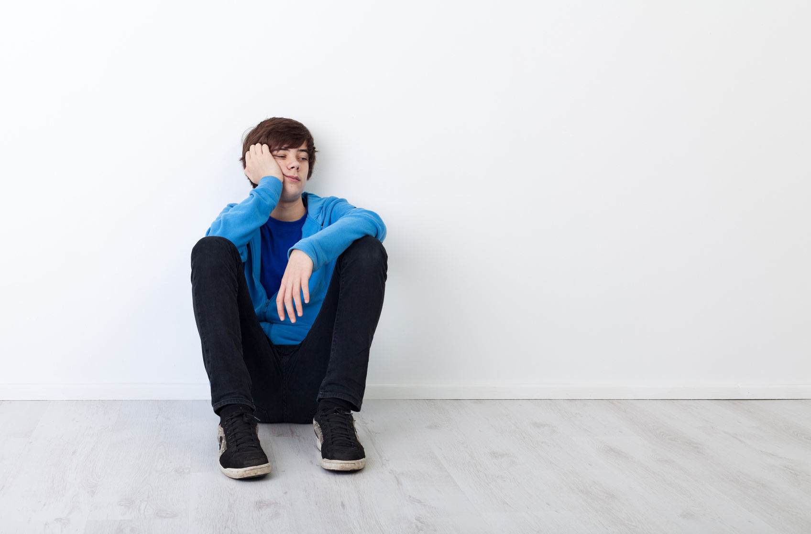
Başka zararları yok mu?
Kişiler arası duyarlılıklar azalması
Özgüvende düşüş
Sürekli uykusuz ve yorgun görünmeler
Çevreyle arasındaki ilişkinin zayıflaması
ya da kopması
26
Notes:
Ayrıca bakınız: Teknolojiye Bağımlı Yaşama adlı Yeşilay tarafından hazırlanmış kitapçık, s. 11.

Slide 27
Başka zararları yok mu?
İnternetteki arkadaşlıkları fiziksel
arkadaşlıklara tercih etme
Sosyal gelişimde önemli ölçüde gerileme
Sosyal kaygı düzeyinde ve saldırganlık
davranışlarında yükselme
27
Notes:
Ayrıca bakınız: Teknolojiye Bağımlı Yaşama adlı Yeşilay tarafından hazırlanmış kitapçık, s. 11.

Slide 28
Biraz da kimyadan
konuşalım…
AKROLEİN
ARSENİK
AZOTOKSİT
AMONYAK
BENZEN
BÜTAN
ASETON
FORMALDEHİD
KADMİNYUM
KATRAN
HİDROJEN SİYANÜR
KARBON MONOKSİT
UÇUCU AMİNLER
METANOL
KURŞUN
TOLÜEN
NAFTALİN
RADON
TİNER
NİKOTİN
Sigaranın içinde bilinen ve bilinmeyen
4.000’den fazla zehirli kimyasal madde
bulunmaktadır. Yanda bazıları yer alıyor.
Hangisi nerelerde kullanılıyor?
Araştırınız.
07
Notes:
Ayrıca bakınız: Dumansız Bir Hayat adlı Yeşilay tarafından hazırlanmış kitapçık, s. 4.

Slide 29
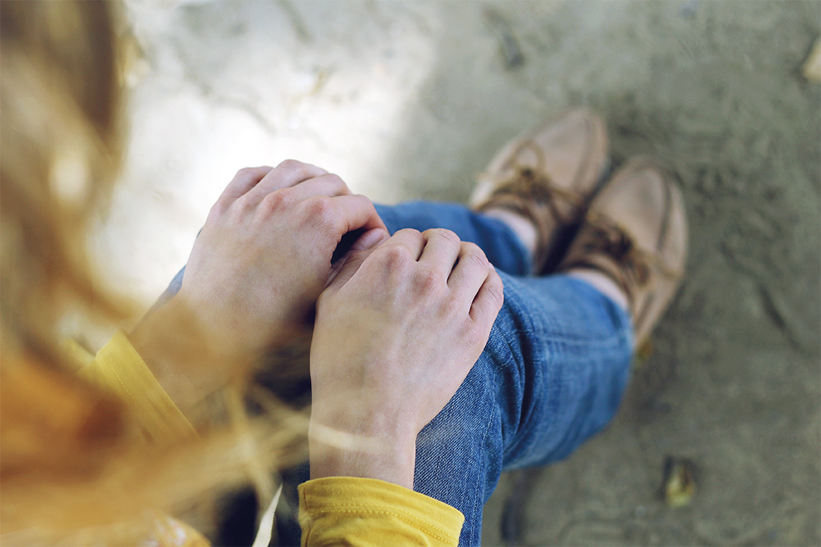
Bağımlılığın
zararları
Korku ve öfke (Bağımlılık yapıcı maddelerin kullanımı kişide zamanla kaygı, korku, düşmanlık ve paranoya meydana getirir.)
Hafıza kaybı,
Nefes darlığı,
Ağız ve gırtlak kanseri,
Diş çürümeleri,
Kalp krizi,
Kalp atış grafiğinde düz çizgi
07
Notes:
Ayrıca bakınız: Uyuşturucu Maddelerden Korunmak İçin adlı Yeşilay tarafından hazırlanmış kitapçık, s. 8-10.

Slide 30
Bağımlılığın
zararları
Bağımlının kendine güveni azalır.
Bağımlının kontrolü zayıflar.
Bağımlının insani prensipleri ve değerleri
yok olmaya başlar.
05
Notes:
Ayrıca bakınız: Uyuşturucu Maddelerden Korunmak İçin adlı Yeşilay tarafından hazırlanmış kitapçık, s. 14.

Slide 31
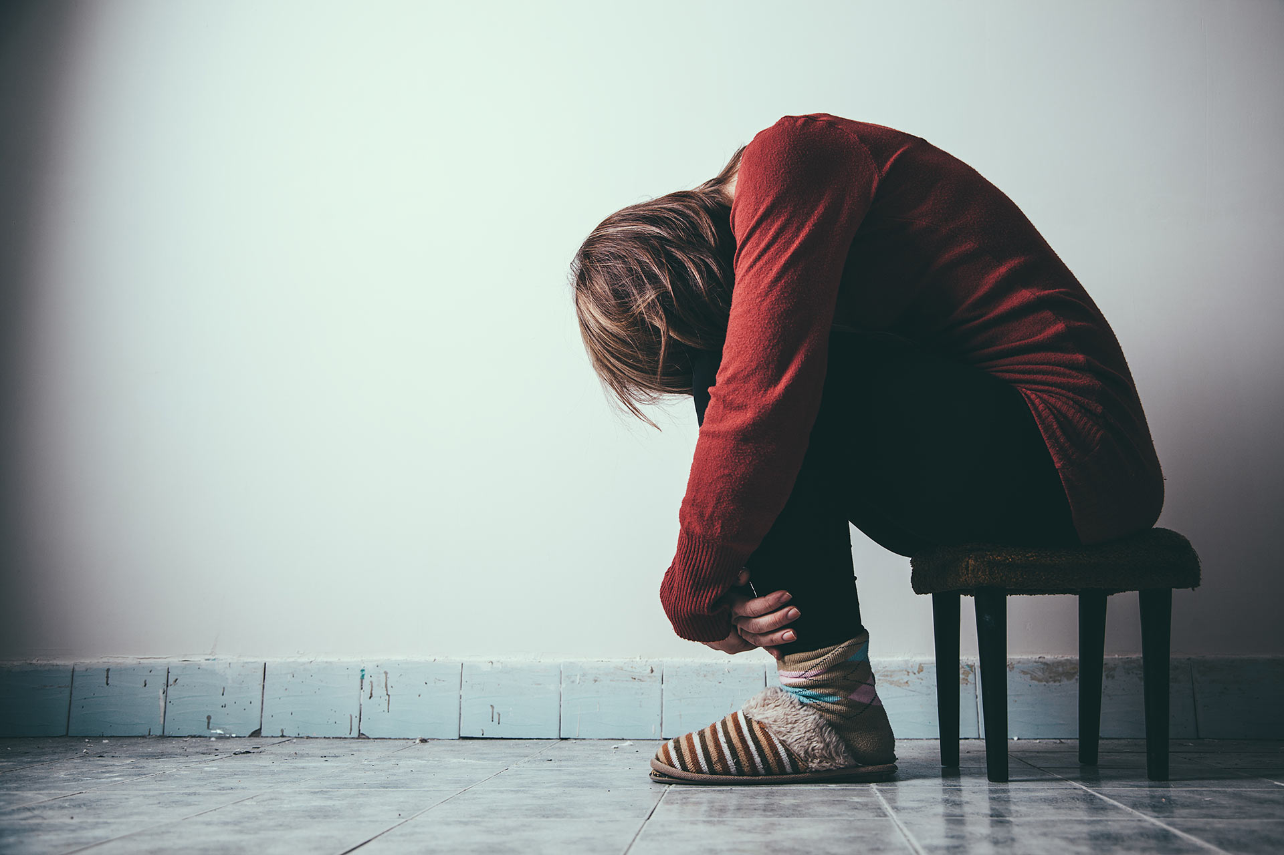
Bağımlılığın
zararları
Kullandığı maddeler bağımlının vücudundaki savunma mekanizmalarını yok edip bağışıklık sistemini zayıflatır.
Bağımlının frengi, verem, AIDS, kanser, kangren,
hepatit B ve hepatit C gibi birçok ölümcül hastalığa
yakalanma riski artar.
06
Notes:
Ayrıca bakınız: Uyuşturucu Maddelerden Korunmak İçin adlı Yeşilay tarafından hazırlanmış kitapçık, s. 14.

Slide 32
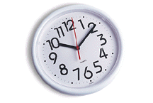
ZAMAN YÖNETİMİ

Slide 33
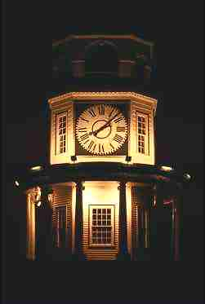
Zaman Yönetimi
Zamanı mümkün olduğunca etkin ve etkili bir biçimde kullanma ve denetleme sistemidir.

Slide 34
Bağımlılıklardan Korunmak İçin Neler Yapabiliriz ?

Slide 35
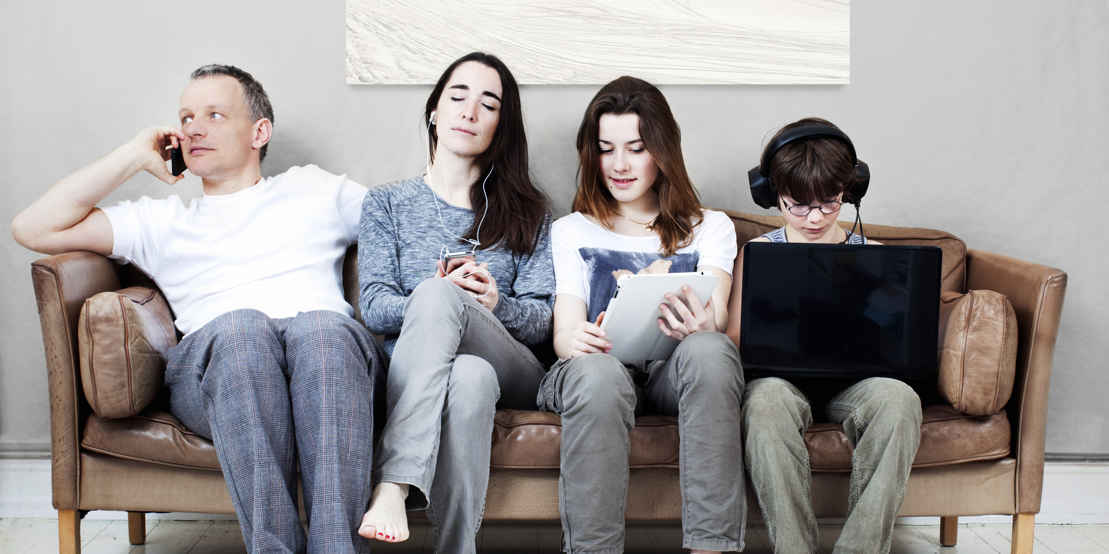
Alternatifler Oluşturun
Evde/okulda ya da ev/okul dışında severek
yapabileceğiniz alternatifler bulun.
Bu bir spor ya da hobi çalışmasına
katılmak da olabilir, okulda sınıfça ya da
evde ailece oyunlar oynamak ya da
sohbet etmek de olabilir.
52
Notes:
Ayrıca bakınız: Teknolojiye Bağımlı Yaşama adlı Yeşilay tarafından hazırlanmış kitapçık, s. 22-23.

Slide 36
Hayır diyebilmek
Bağımlılık yapıcı maddelerle ilgili herhangi
bir teklif geldiğinde verebileceğiniz en
kısa ve net cevap “Hayır!” demektir.
27
Notes:
Ayrıca bakınız: Uyuşturucu Maddelerden Korunmak İçin adlı Yeşilay tarafından hazırlanmış kitapçık, s. 25-26.

Slide 37
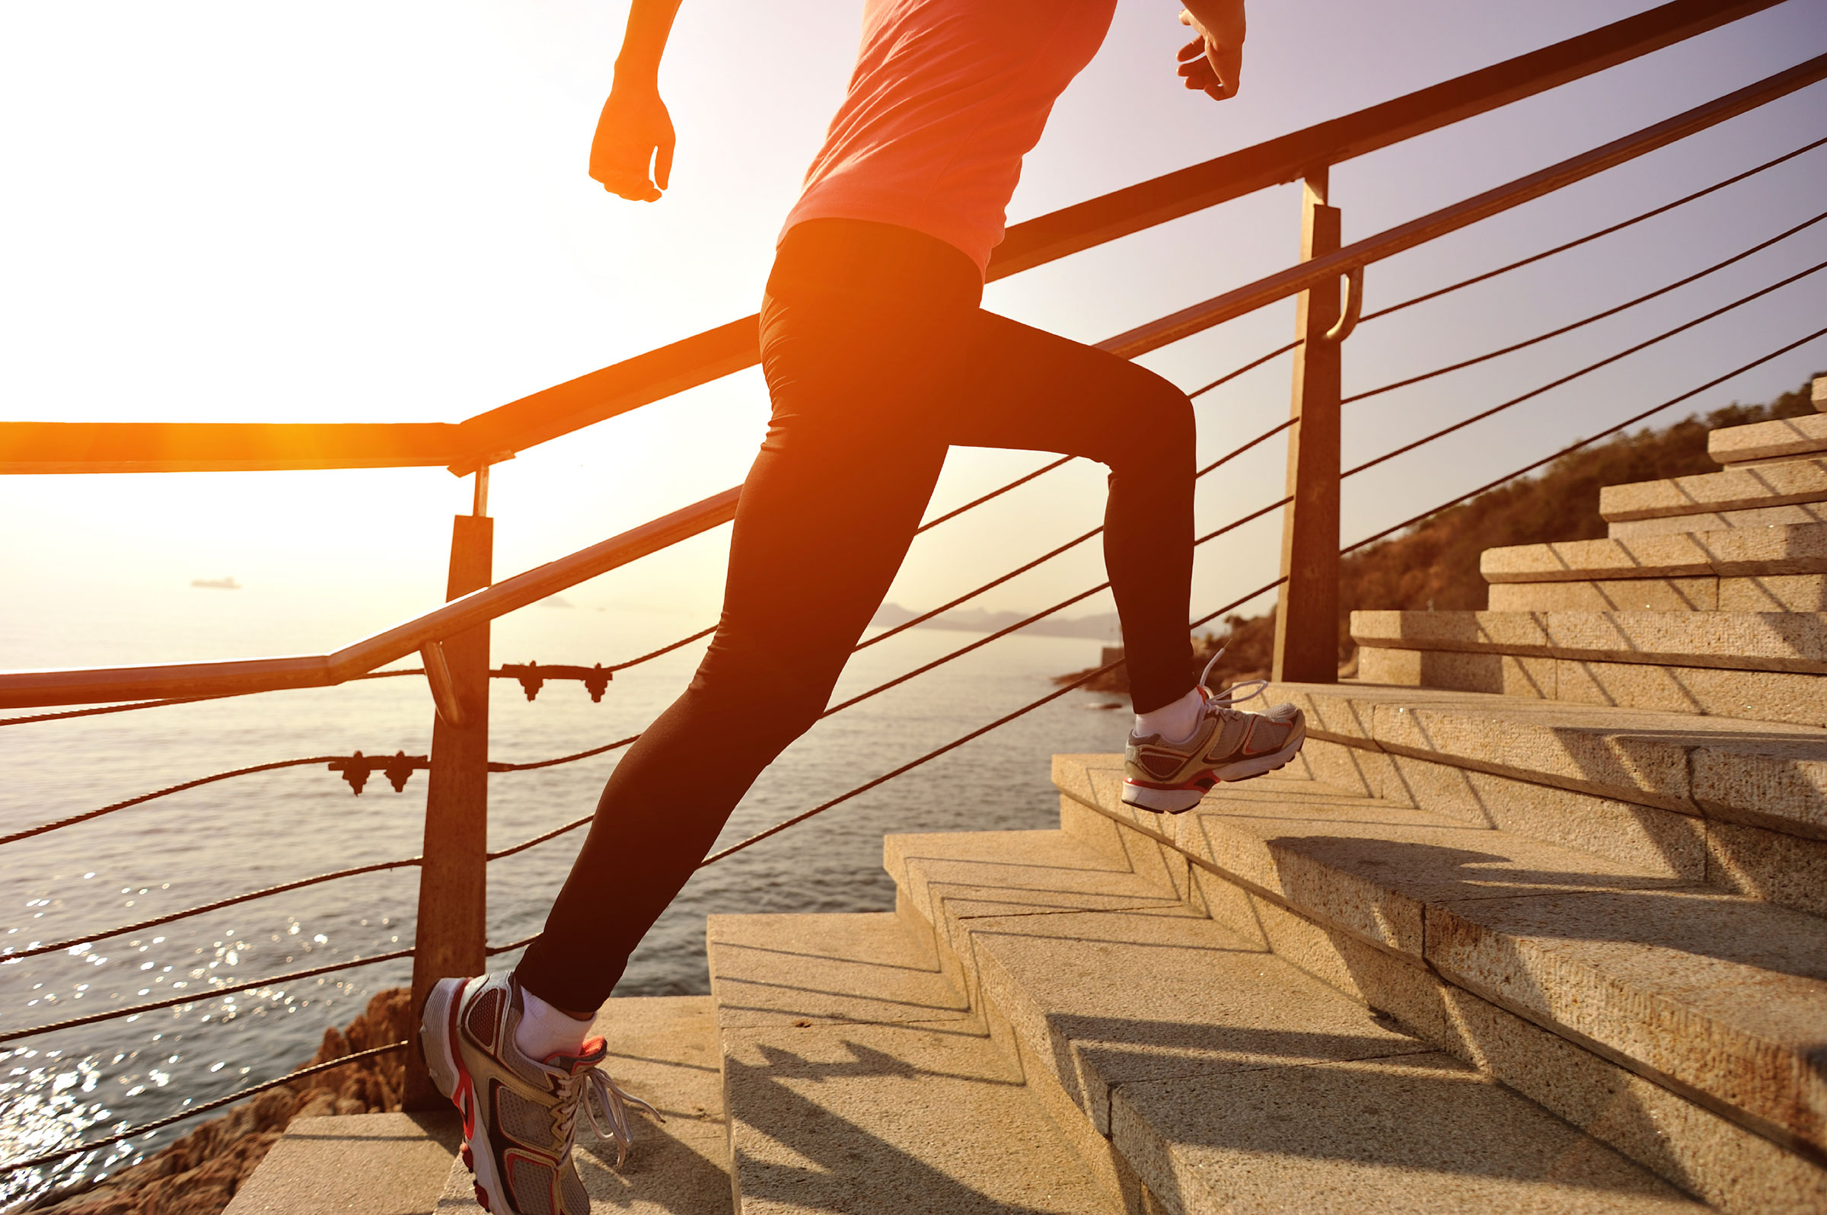
Spor alışkanlığı kazanın!
Bir işe başlamak kolay fakat devam ettirmek zordur.
Özellikle kilo problemi olanların spora başlamaları
kolay olur fakat yorgunluk ve zorlukla
karşılaştıkça pes etmeler
görülmeye başlanır.
31
Notes:
Ayrıca bakınız: Sağlıklı Bir Hayat İçin adlı Yeşilay tarafından hazırlanmış kitapçık, s.22.

Slide 38
Spor alışkanlığı kazanın!
Başlangıçta basit hedefler koyun:
İlk günler egzersiz süreniz ve
hedefleriniz kısa olsun, giderek
arttırmaya çalışın.
Hazırlanın:
Yapılacak egzersiz türüne
göre kıyafetlerin ve ekipmanların
edinilmesi önemlidir.
Teşvik edici yöntemler bulun:
Sporu genellikle aynı vakitlerde
yapmaya çalışın. Bir süre sonra aynı
saatte spor yapmak sizin için
rutin bir iş olacak.
Tadını çıkarın:
Egzersizi eğlenceli hale
getirecek yollar bulun.
Kayıt tutun:
Egzersiz yaptığınız günleri takvimde
işaretleyin. Bir süre sonra devamlılık
kazanacaksınız, ara vermek
istemeyeceksiniz.
32
Notes:
Ayrıca bakınız: Sağlıklı Bir Hayat İçin adlı Yeşilay tarafından hazırlanmış kitapçık, s.22.

